Slide 1
Отчет о работе Школы молодого педагога за 2021 -2022 учебный год

Slide 2
За 2021 - 2022 учебного года:
- было запланировано - 14 заседаний ШМП;
- проведено - 12 заседаний (11 тематических и 1 итоговое);
- не проведено 2 мероприятия из-за карантина (перенос на следующий учебный год);
- участвовало 11 ДОУ (1, 4, 7, 17, 19, 31, 41, 42, 45, 47, 48).

Slide 3
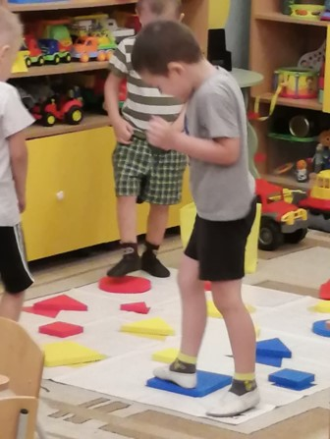
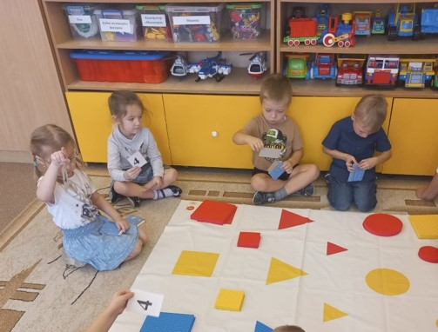
Заседание № 1. Открытый показ НОД в средней группе «Математика без тетрадки. Путешествие в страну VAY TOY» (раскрытие сущности математических понятий посредством метода «Обучение в движении» с использованием подвижных развивающих игр) МАДОУ «Детский сад № 19» 18 октября 2021 г.

Slide 4
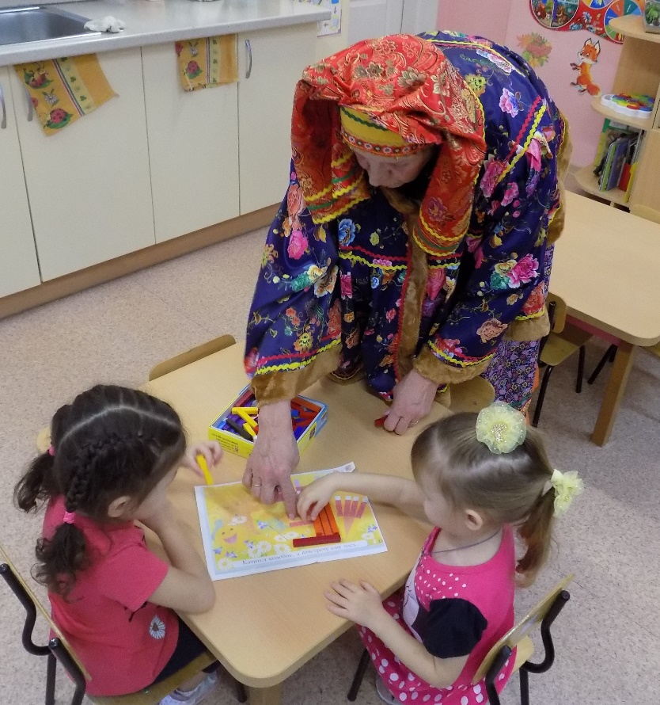
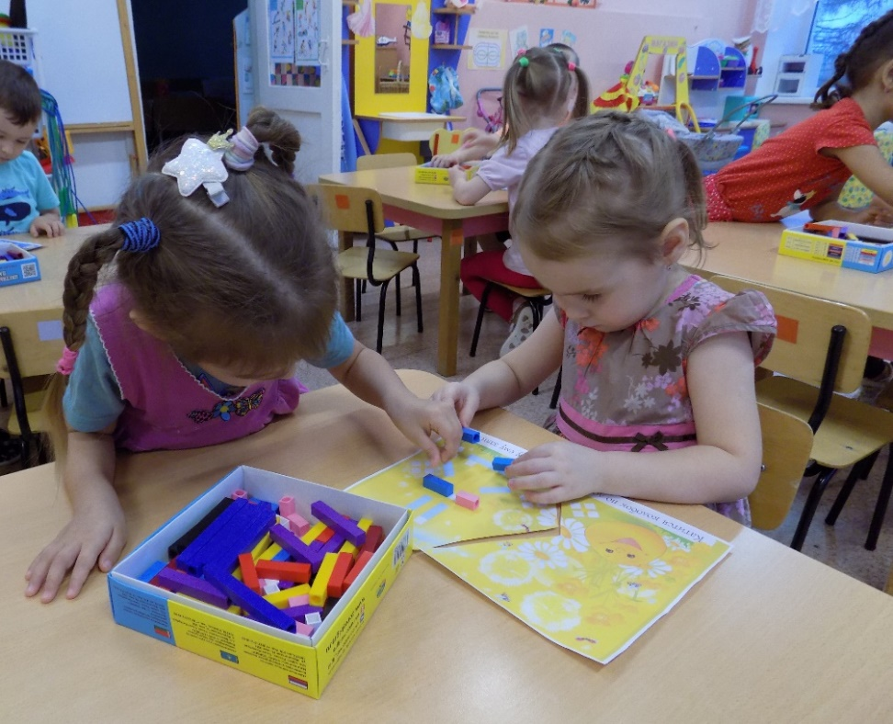
Заседание № 2. Открытый показ НОД во второй младшей группе «Путешествие разноцветных палочек в сказочную страну» (развитие интегративных качеств младшего дошкольника: развитие речи и познавательных способностей) МАДОУ «Детский сад № 17» 18 ноября 2021 г.

Slide 5
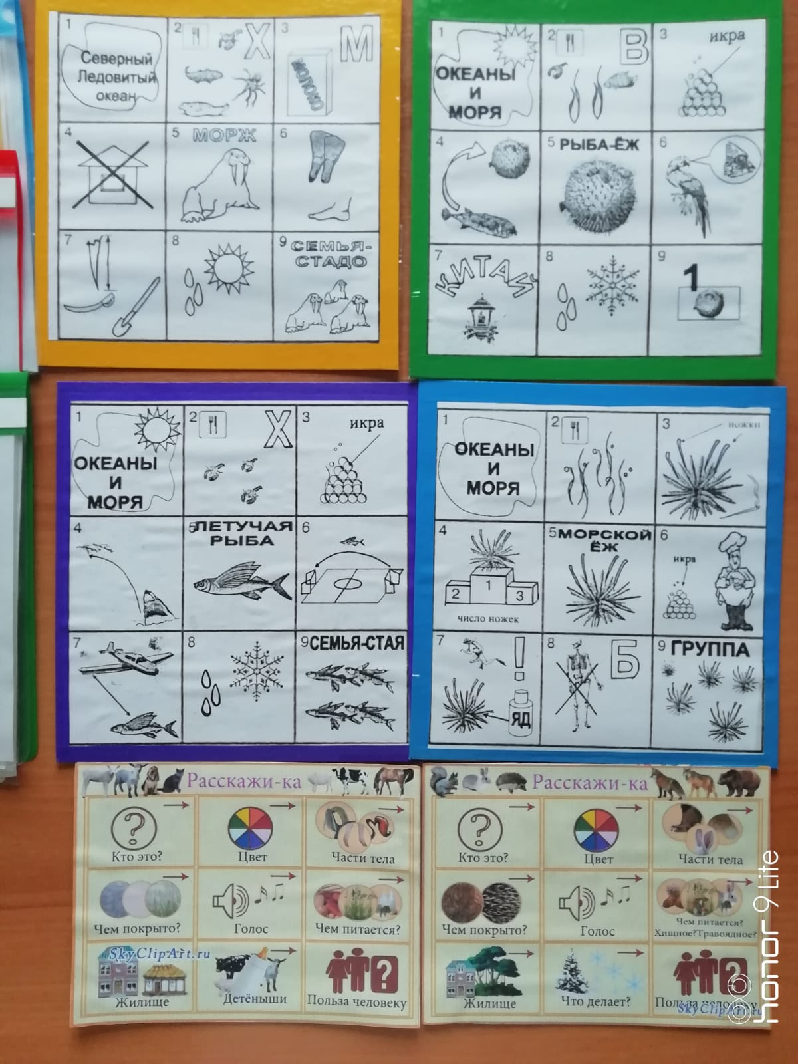
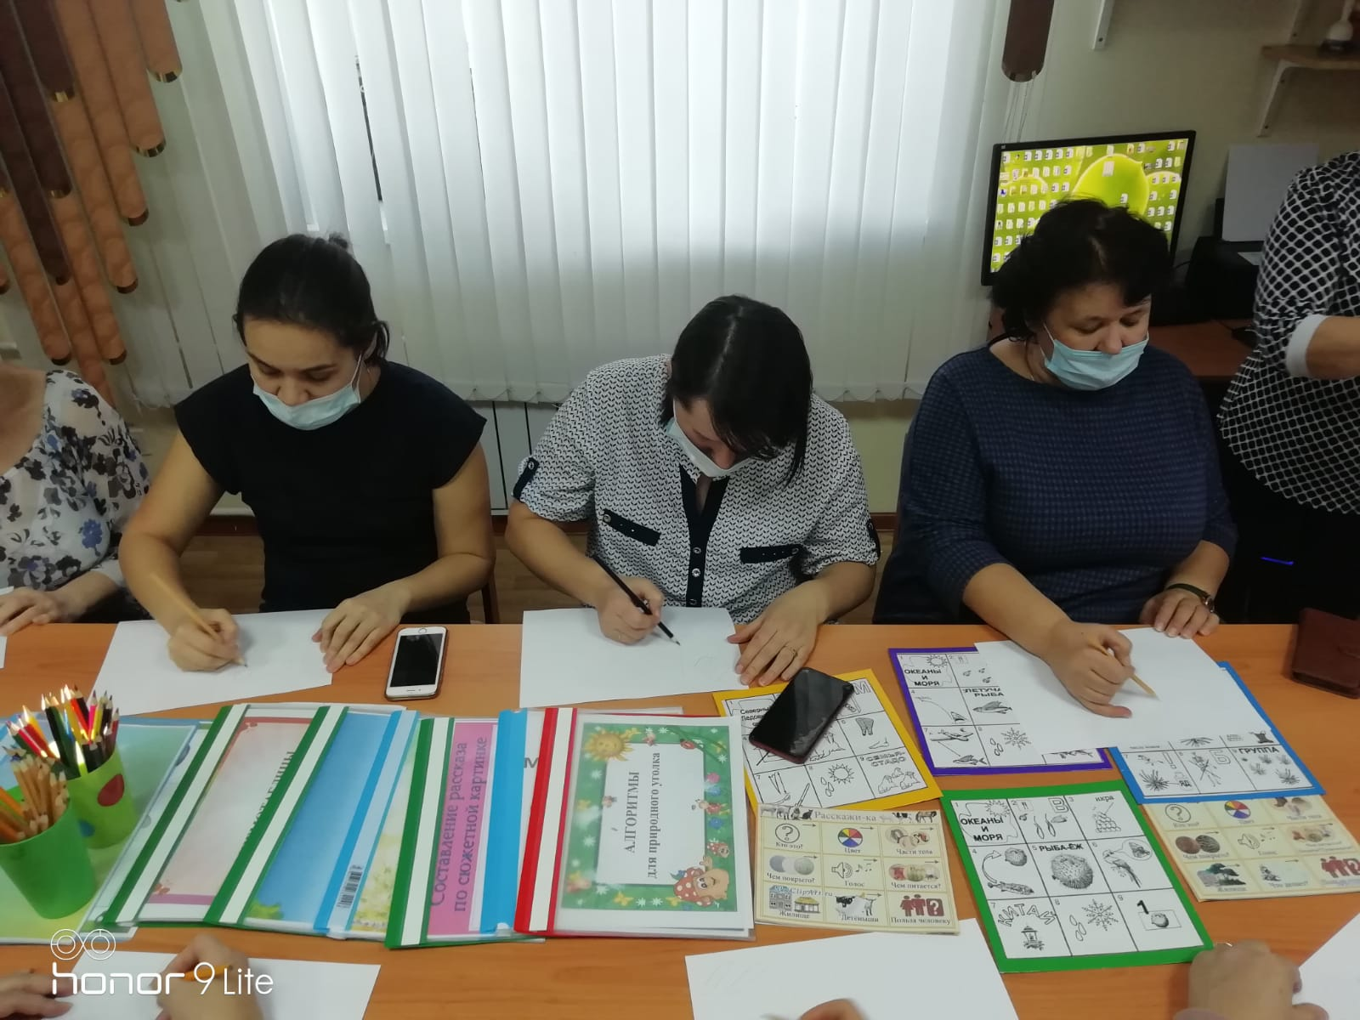
Заседание № 3.Мастер-класс «Использование мнемотехники как способа развития речи, памяти и мышления у детей дошкольного возраста» (повышение профессиональной компетенции педагогов в развитии речи детей дошкольного возраста) МАДОУ «Детский сад № 1» 25 ноября 2021 г.

Slide 6
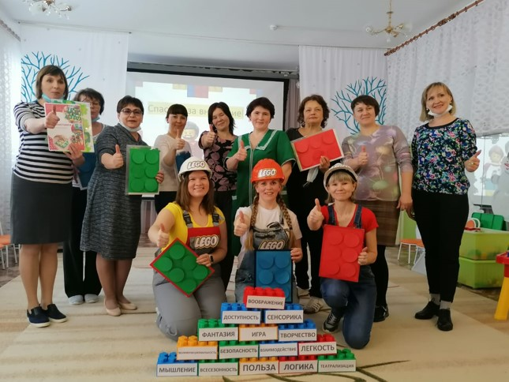
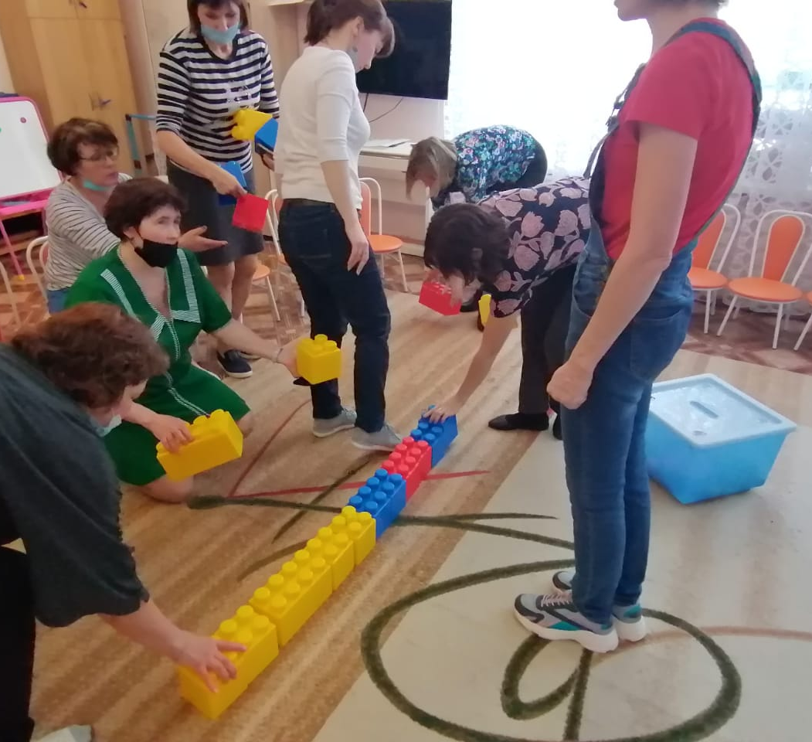
Заседание № 4. Мастер-класс «Нетрадиционное использование конструктора «LEGO» (повышение профессионального мастерства педагогов - участников мастер-класса в процессе активного педагогического взаимодействия) МАДОУ «Детский сад № 45» 30 ноября 2021 г.

Slide 7
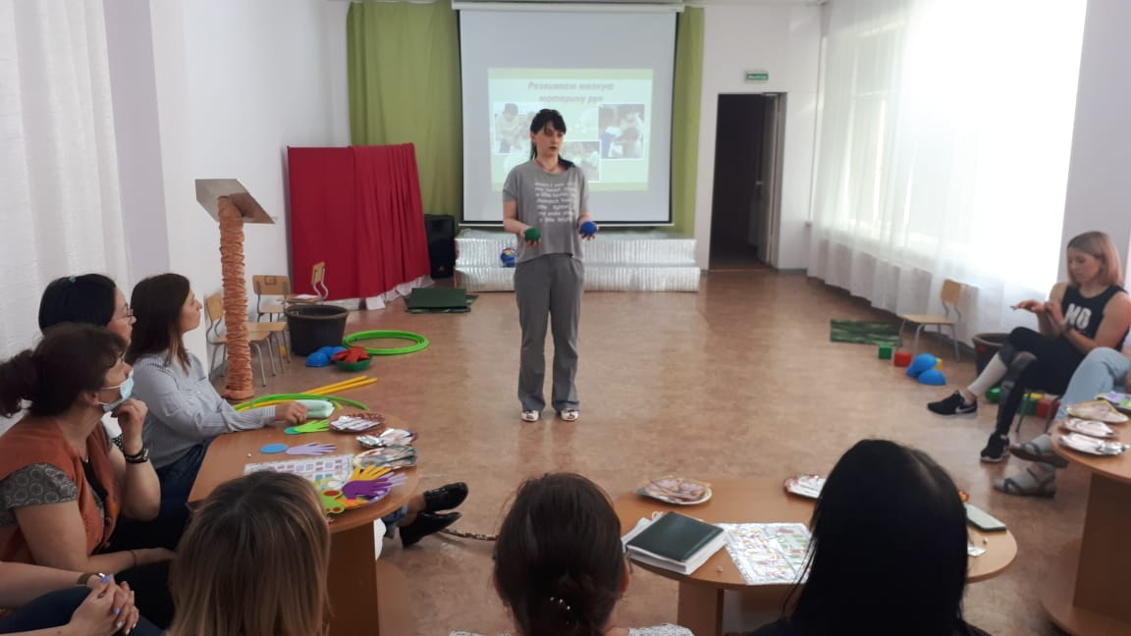
Заседание № 5. Семинар-практикум «Нейропсихологические методы и приемы в коррекционной работе учителя-логопеда и педагога-психолога с детьми с ОВЗ» (повышение профессиональной компетентности педагогов ДОУ при работе с детьми с ОВЗ) МАДОУ «Детский сад № 42» 1 декабря 2021 г.

Slide 8
Заседание № 6. Семинар – практикум с элементами деловой игры «Творческий педагог – творческий ребёнок» (создание условий для формирования у педагогов потребности в организации работы по развитию собственной креативности) МАДОУ «Детский сад № 48» 8 декабря 2021 г.

Slide 9
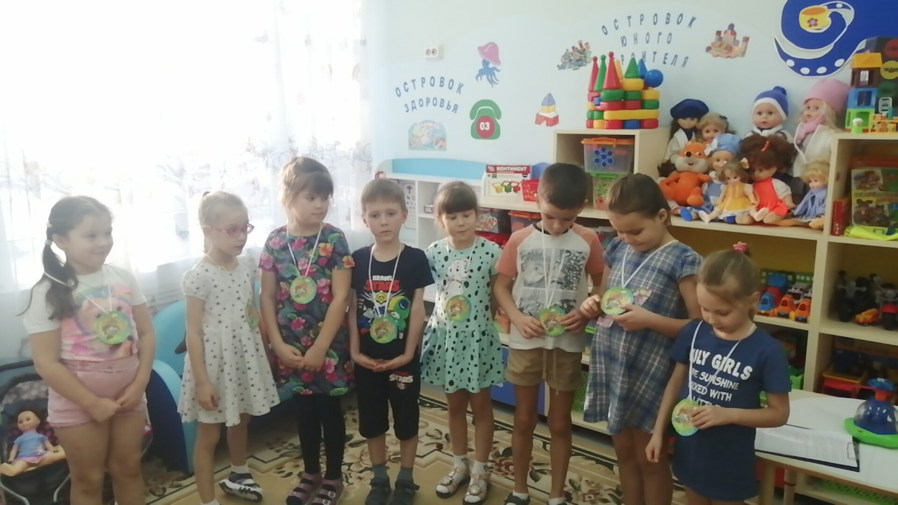
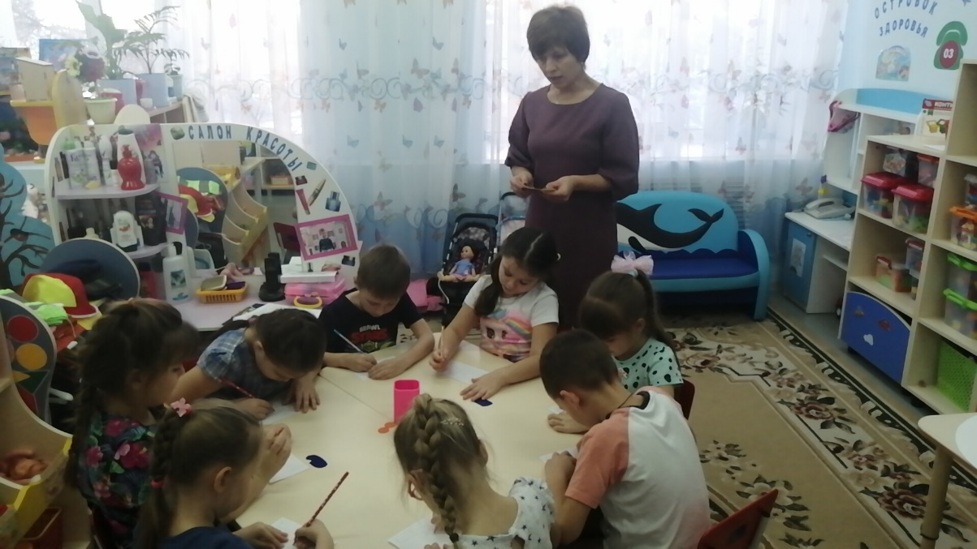
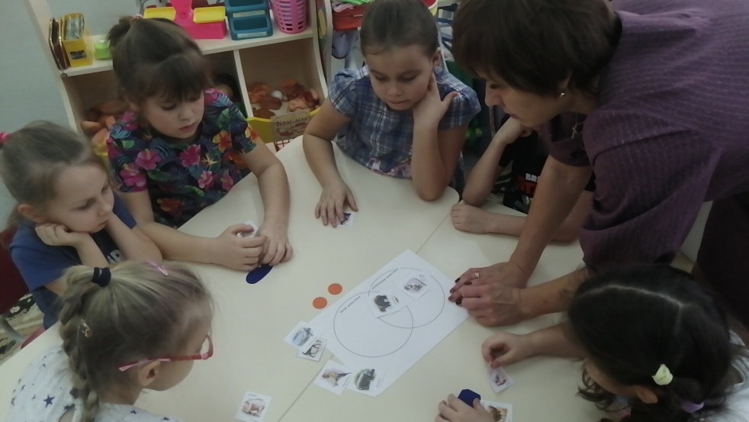
Заседание № 7. Открытый показ НОД в подготовительной к школе группе «Играем и учимся» (развитие логического мышления у дошкольников) МАДОУ «Детский сад № 41» 26 января 2022 г.

Slide 10
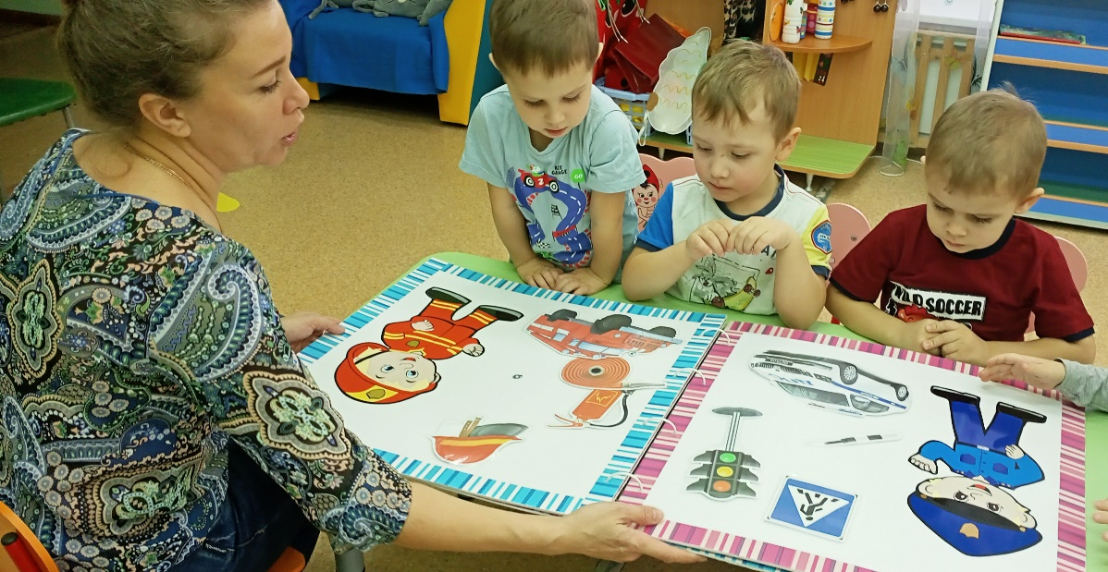
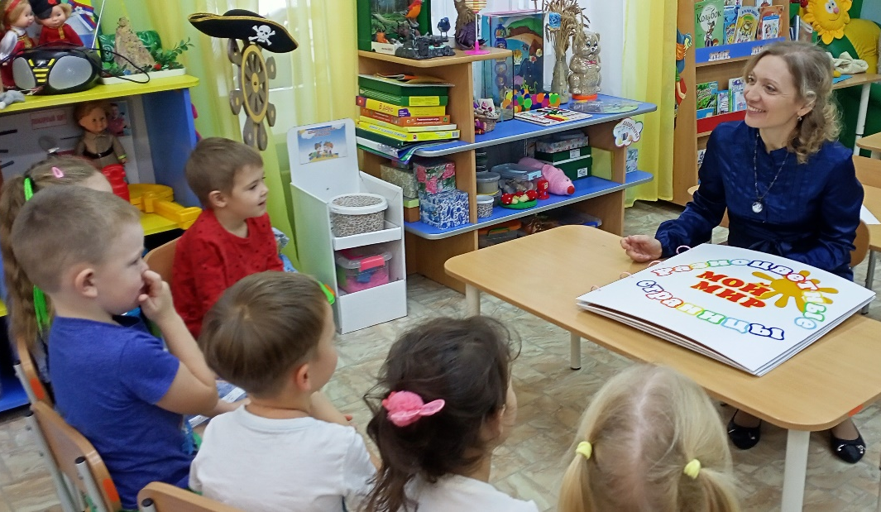
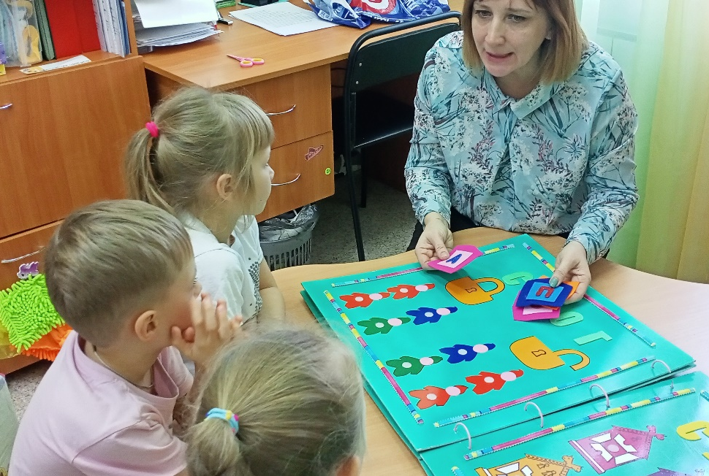
Заседание № 8. Семинар-практикум «Бигбук как средство интеллектуального развития детей дошкольного возраста» (повышение профессионального мастерства педагогов) МАДОУ «Детский сад № 31» 28 января 2022 г.

Slide 11
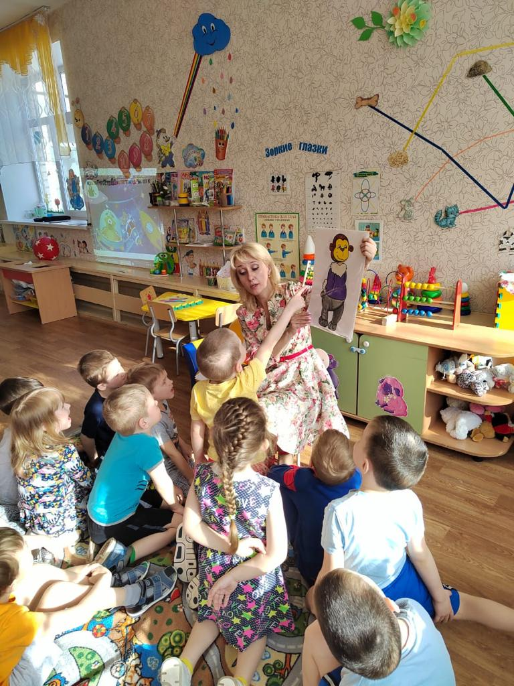
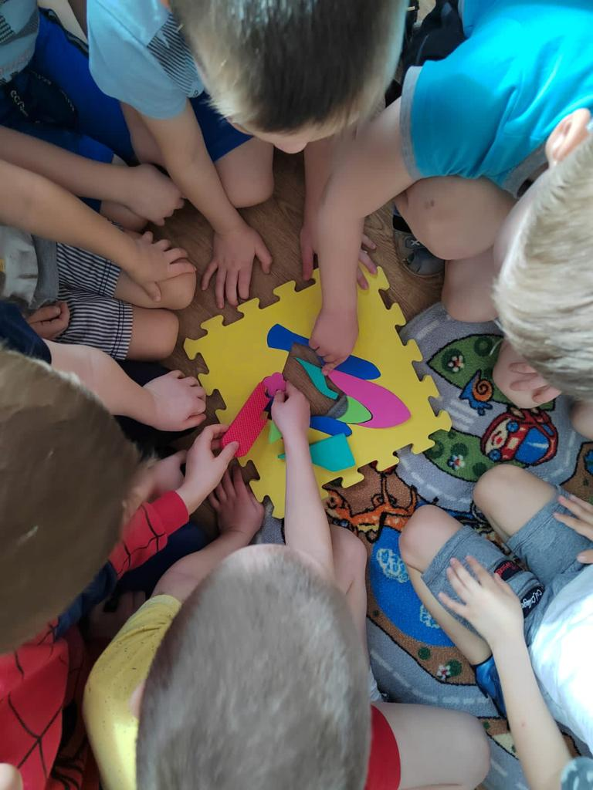
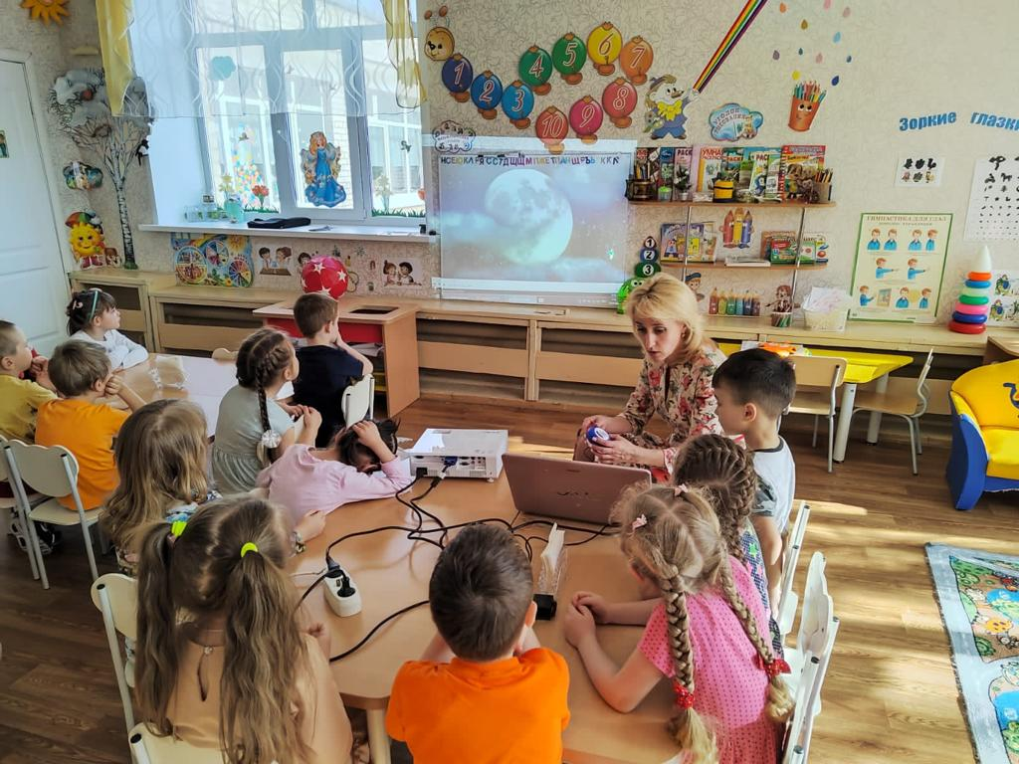
Заседание № 9. Открытый показ НОД в старшей группе по познавательно – исследовательскому развитию «По страницам книжной истории» (познакомить детей с историей создания книги путем расширения представлений о мире) МАДОУ «Детский сад № 4» 17 февраля 2022 г.

Slide 12
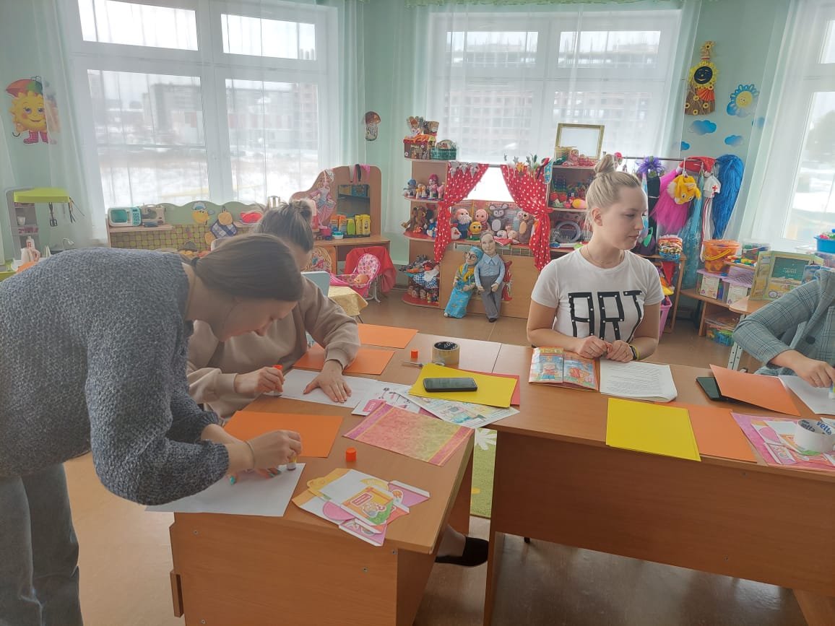
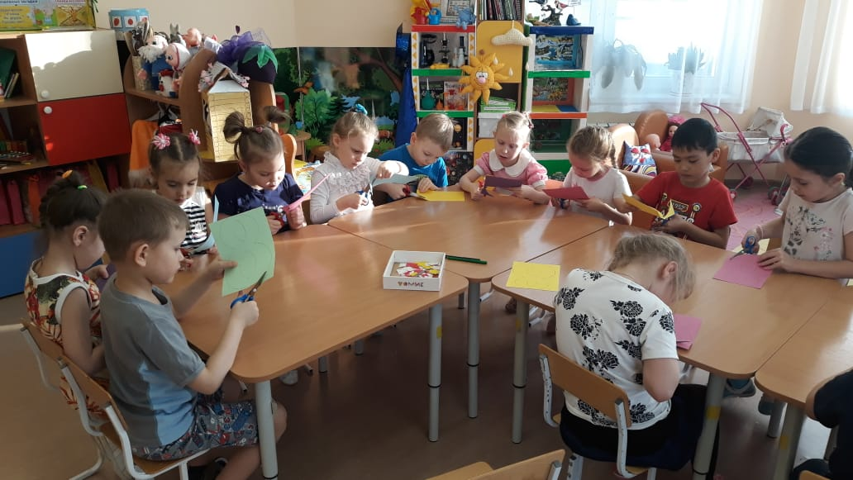
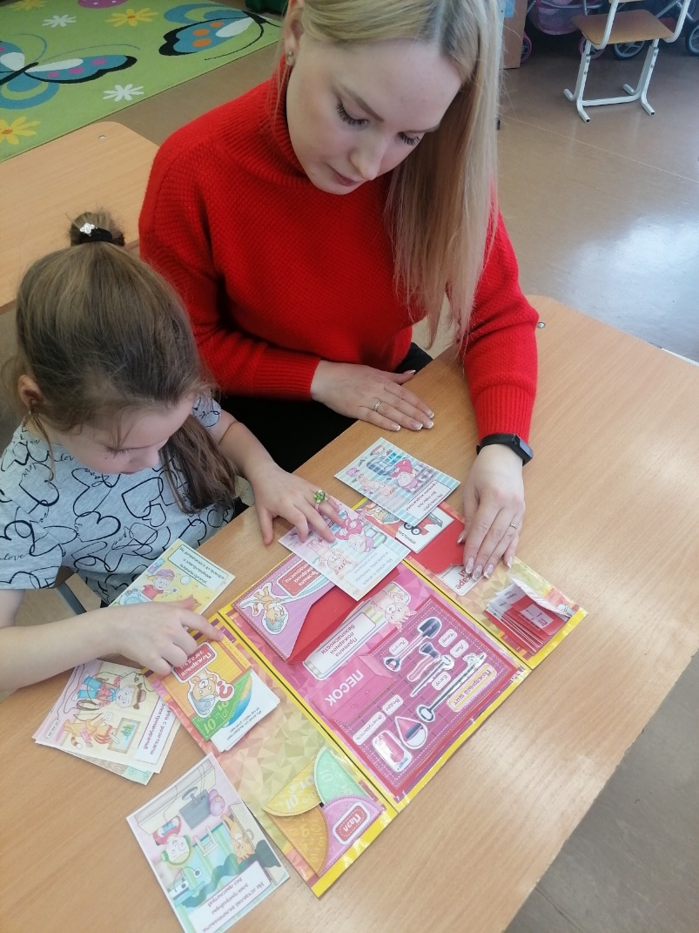
Заседание № 10. Мастер-класс «Технология «Лэпбук» и её практическое применение в педагогической деятельности» (повышение профессиональной компетентности педагогов в области поддержки детской инициативы и развития познавательных способностей дошкольников на основе использования Лэпбука) МАДОУ ЦРР детский сад №7 17 марта 2022 г.

Slide 13
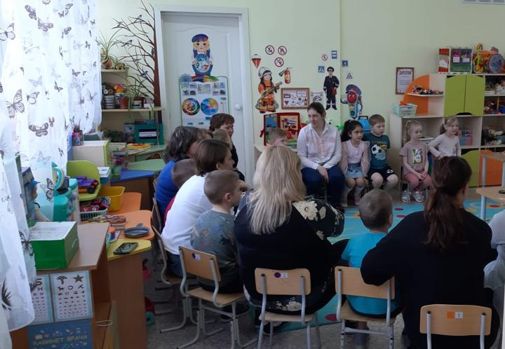
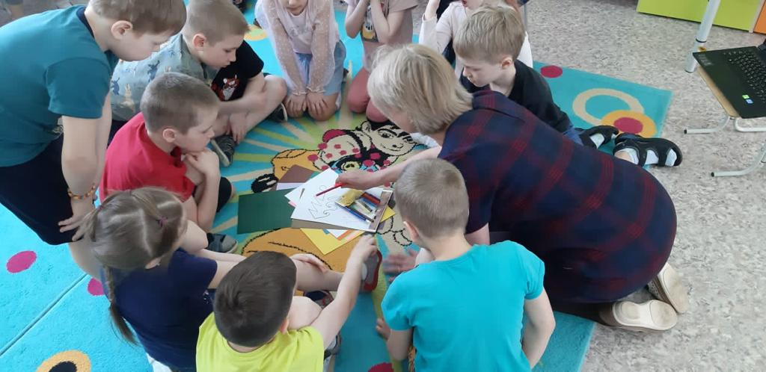
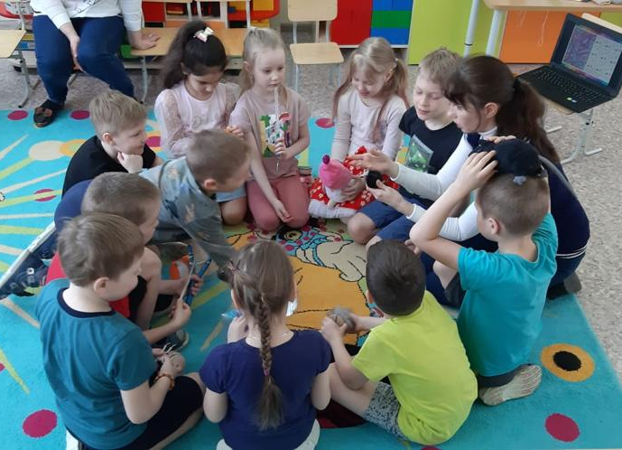
Заседание № 11. Семинар-практикум «Развитие творческого мышления у старших дошкольников» (познакомить педагогов с методами развития творческого мышления у детей старшего дошкольного возраста) МАДОУ «Детский сад № 47» 29 марта 2022 г.

Slide 14
Основная форма проведения заседаний ШМП в 2021 – 2022 учебном году:
- мастер-класс по изготовлению дидактических игр и пособий – 3 мероприятия,
- открытый показ НОД - 4 мероприятия,
- семинар-практикум – 4 мероприятия.

Slide 15
Школу молодого педагога в 2021 -2022 учебном году посетило 134 человека.
Из-за карантинных мероприятий заседания посещали педагоги внутри детских садов, на почты остальных детских садов были сделаны рассылки с теоретической информацией, фото- и видеоматериалами.

Slide 16
ПЛАНИРОВАНИЕ
НА 2022-2023 УЧЕБНЫЙ ГОД:
- 9 мероприятий;
- форма проведения : открытый показ – 5
МК – 3
СП – 1.

